Slide 1
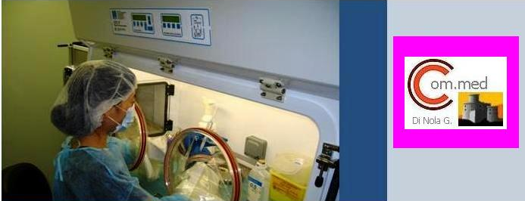
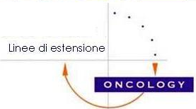
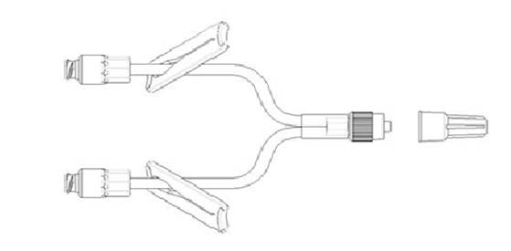
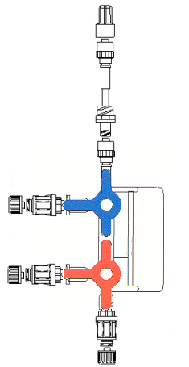
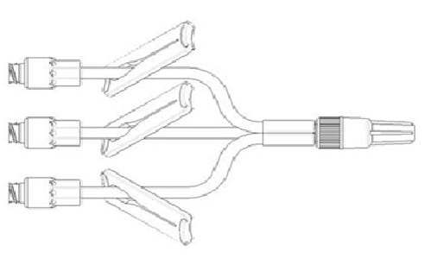
ONCOLOGY LINE
preparazione FARMACI ANTIBLASTICI
Linee di estensione
Le manipolazioni dei farmaci (stoccaggio, preparazione, trasporto, gestione dei reflui ed emergenze) e le somministrazioni devono essere attuate nel rispetto della sicurezza e della salute dei pazienti, degli operatori e dei terzi che sono coinvolti nel processo. Usare I dispositivi di protezione individuali
I.V. Disposables
Prolunghe A CIRCUITO CHIUSO per dispositivi per somministrazione Di FARMACI ANTIBLASTICI, in pur – pvc dehp free, lineari – a 2/3/4 vie - con rampa a 2/3/4/5 rubinetti – con rubinetto 3 vie, con raccordo needle free
Informazioni riservate ai soli operatori del settore Pagina 1

Slide 2
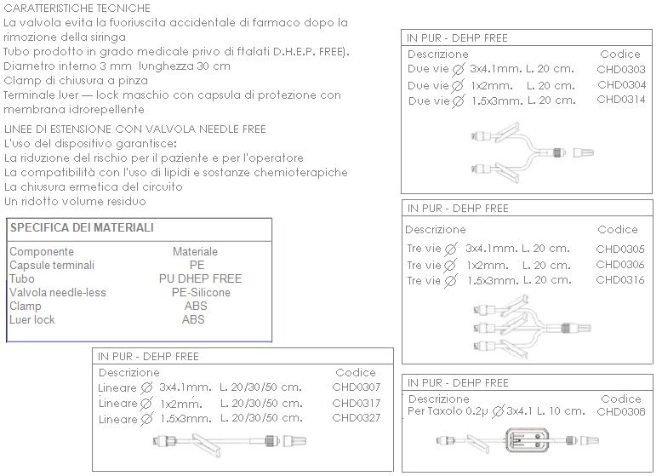
ONCOLOGY LINE
Posizione sanitaria | CE | Classe | CND
Dispositivo Medico | 0123 | I Sterile | A03010101
CODICE Vedi tabelle
Descrizione
Linee di estensione per dispositivi per somministrazione di farmaci chemioterapici
Modalità d’uso generale
Verificare l’integrità della confezione
Collegare il dispositivo al circuito di somministrazione del farmaco.
Verificare che sul circuito siano in posizione aperta la clamp e che la capsula sul luer lock terminale sia presente e in posizione di avvitamento.
Alzare il contenitore della soluzione fisiologica e permettere che il liquido fluisca lungo il set riempiendolo ed eliminando l’aria presente, la capsula impedirà perdite di liquido.
Effettuato il riempimento, chiudere la clamp posizionandola il più vicino possibile al raccordo needle free.
Il set è pronto per essere trasferito in reparto per l’infusione.
Informazioni riservate ai soli operatori del settore Pagina 2

Slide 3
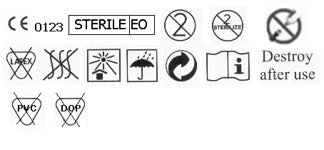
ONCOLOGY LINE
Controlli
Controlli eseguiti:
Controllo qualità sia per i materiali che per i dispositivi. ISO 10993-7
Valutazione di biocompatibilità UNI EN ISO 10993-1
Citossicità ISO 10993-5
Emolisi ISO 10993-4
Tossicità sistemica acuta ISO 10993-11
Sensibilizzazione allergica ISO 10993-10
Compatibilità:
I materiali usati sono compatibili con farmaci chemioterapici antiblastici e con le soluzioni infusionali.
Sterilità
Prodotto sterilizzato ad ETO validità del prodotto a 5 anni dalla data di sterilizzazione. Non risterilizzabile.
Confezionamento
Box da 200 confezioni
Produttore:
SKUPINA MEDICINE P.P. D.o.o
Partizanska cesta 79
6210 Sezana SLO
Informazioni riservate ai soli operatori del settore Pagina 3

